Slide 1


Projekt: OP VK 1.4 709998205
Číslo projektu: CZ.1.07/1.4.00/21.0440
Autor: | Mgr. Jitka Hříbková
Číslo DUMu: | VkO6 - 8
Datum ověření ve výuce: | 5. 1. 2011
Ročník: šestý
Vzdělávací oblast: Člověk a společnost
Vzdělávací obor: Výchova k občanství
Tématický okruh: Domov je tam
Téma: Místo, kde žijeme - Dyjákovice

Slide 2
ANOTACE
Digitální výukový materiál MÍSTO, KDE ŽIJEME je součástí výkladové hodiny.
Výklad je doplněn naskenovanými obrázky z vlastní galerie a z internetu.
Výukový materiál je určen pro žáky 6. ročníku.
Práce je určena na interaktivní tabuli SMART Notebook.

Slide 3
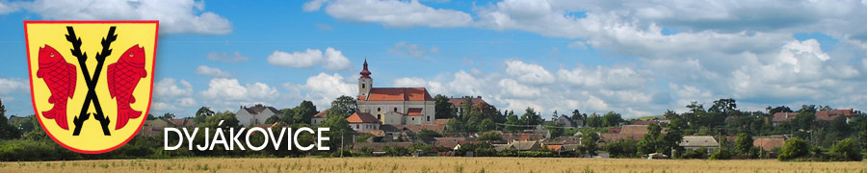
Místo, kde žijeme
DYJÁKOVICE
Zpracovala: Mgr. Jitka Hříbková, ZŠ Dyjákovice

Slide 4
Historie
Nejstarší zpráva o naší obci je z roku 1278.
Nejstarší písemné památky ukazují, že se jedná o českou osadu.
Na městečko byly Dyjákovice povýšeny roku 1882 s právem dvou ročních trhů: 20. ledna – den sv. Fabiána a Šebestiána a 29. září – den sv. Michala.
Dyjákovice měly jen jednu zajímavou poddanskou povinnost- na den sv. Martina byla obec každoročně povinna dovézt na zámek Moravský Krumlov bílou husu na žebřinovém voze taženém čtyřmi bělouši.
Za vlády Lichtenštejnů se Dyjákovice poněmčily.

Slide 5
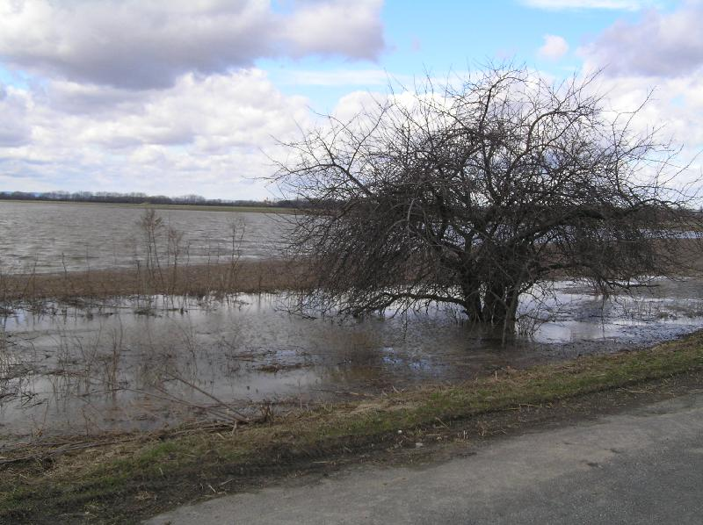
Pohromy v Dyjákovicích
Požáry
27. května 1779
27. června 1780
19. června 1800
12. května 1814
15. srpna 1848 -největší
Povodně
Krupobití
29. května 1820
21. května 1820
další v roce 1815, 1816
31. března 2006
14. června 1839
10. července 1865

Slide 6


Znak a prapor
v roce 1599 si Dyjákovice pořídily pečeť o průměru 30mm
v jejím pečetním poli je renesanční štít
v něm uprostřed křížem od levého spodního rohu k pravému a naopak dvě sukovité větve
při pravém a levém okraji štítu mírně dovnitř prohnuté dvě ryby hlavou nahoru
štít zlatý, ostrve černé, kapři červení
ostrve ve zlatém poli symbolizují pány z Lipé
červení kapři pak pány z Lichtenburka
znak a prapor byl obci přidělen v roce 2002

Slide 7
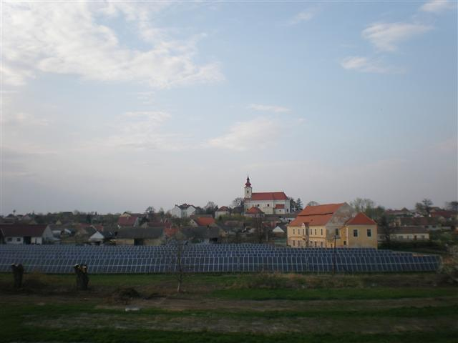
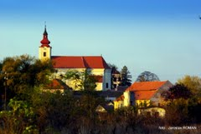

Slide 8
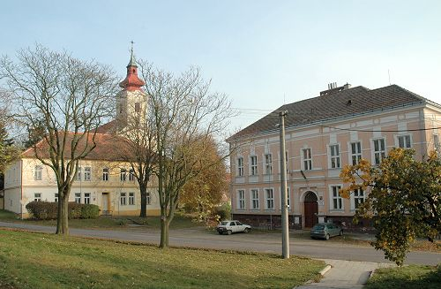
Obecní úřad a malá škola

Slide 9
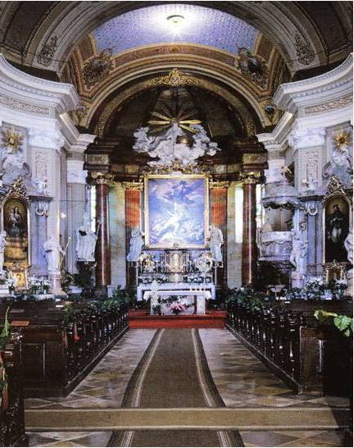
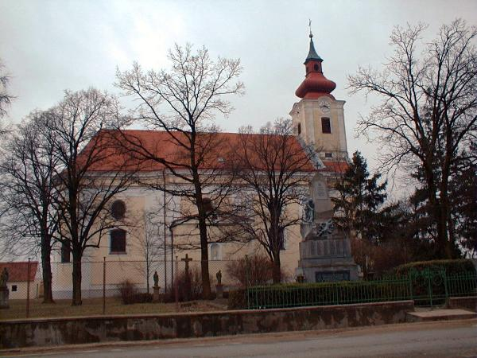
Kostel sv. Michala

Slide 10
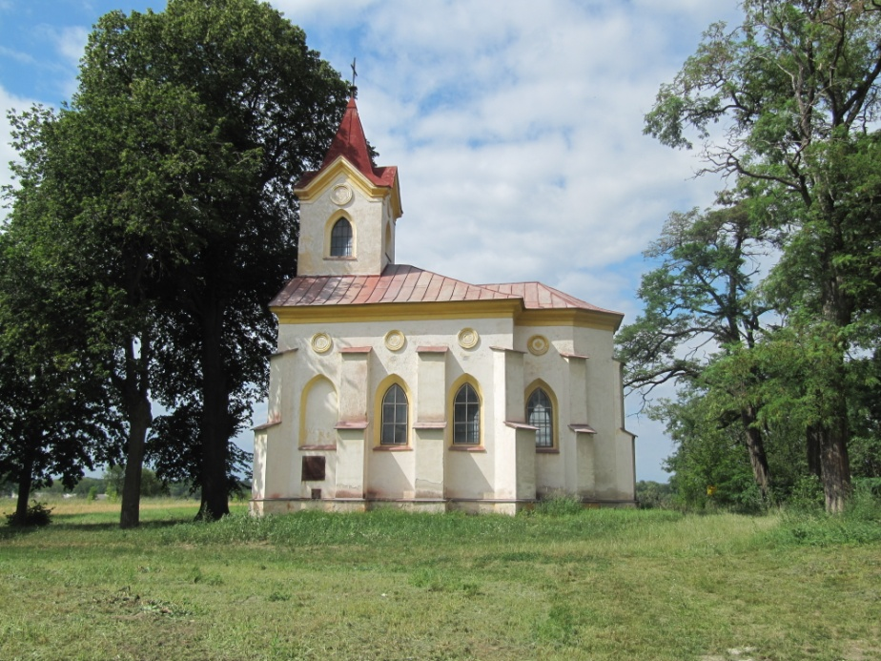
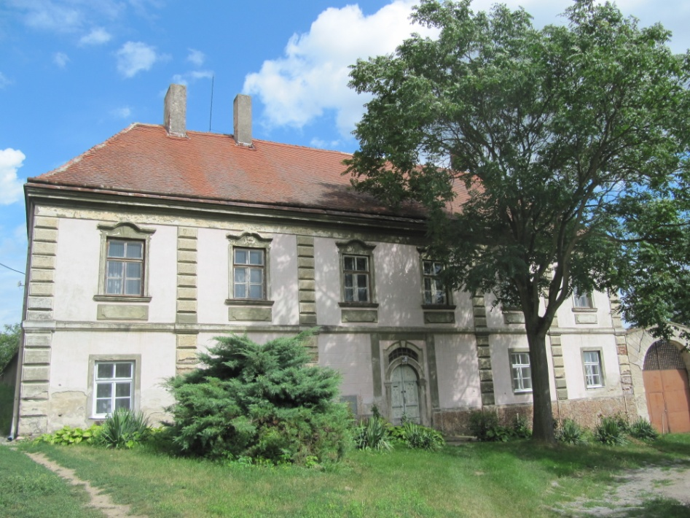
Novogotická kaple
Fara

Slide 11
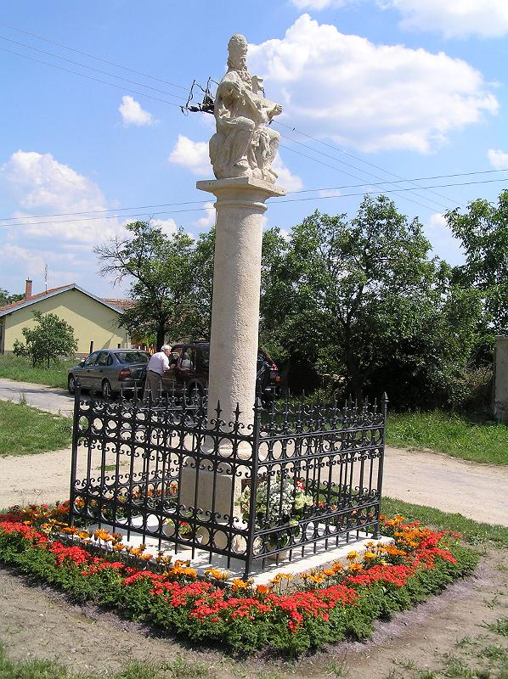
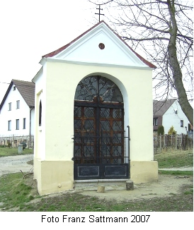
Socha Nejsvětější trojice
Mariánská kaple

Slide 12
Firmy

Slide 13

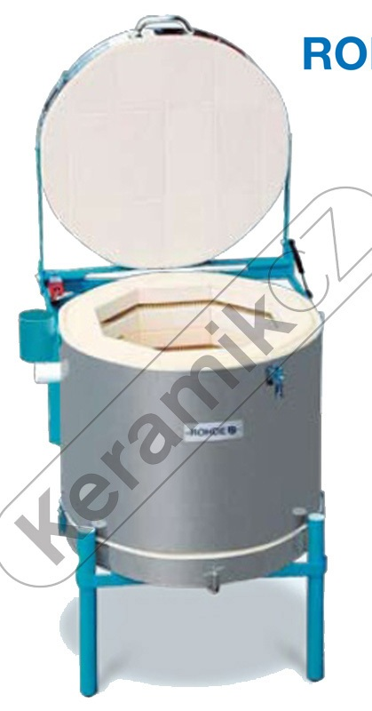
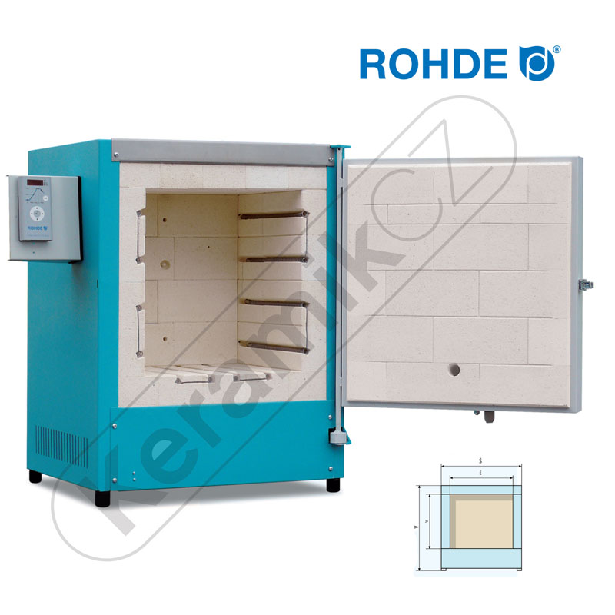
ROHDE – výroba pecí

Slide 14

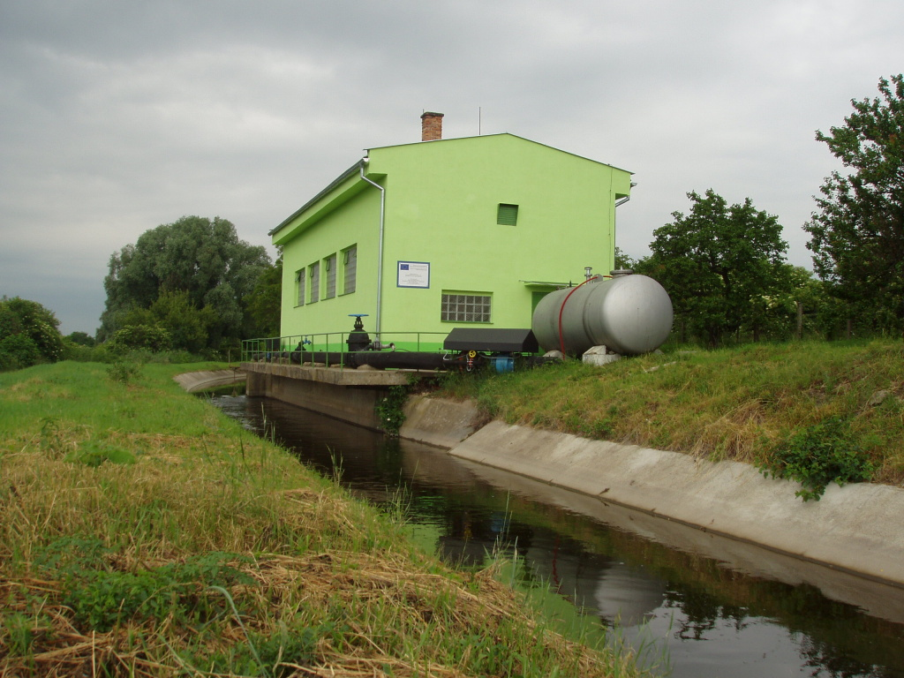
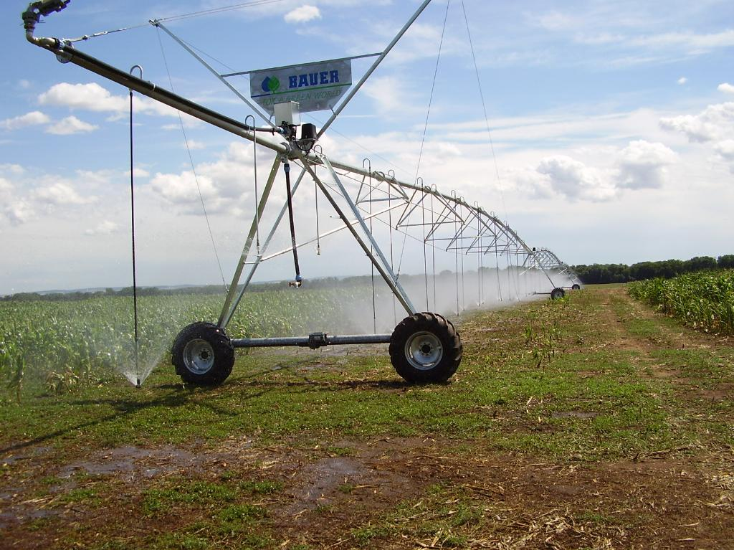
ZÁVLAHY

Slide 15
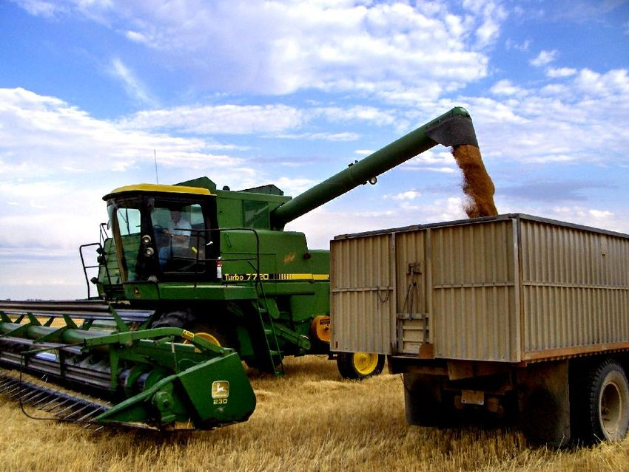
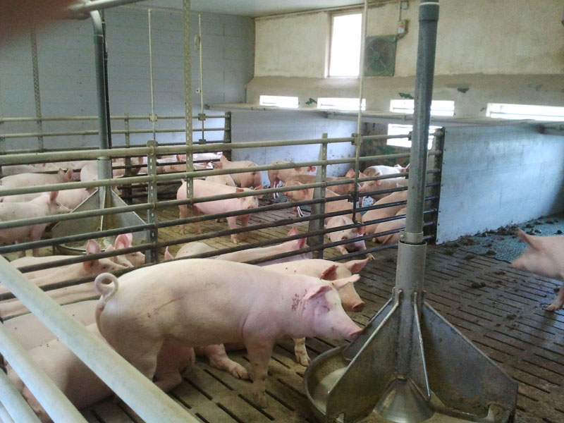
ZEKO

Slide 16
Organizace

Slide 17

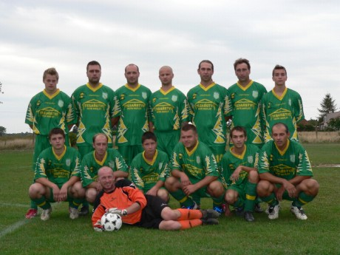
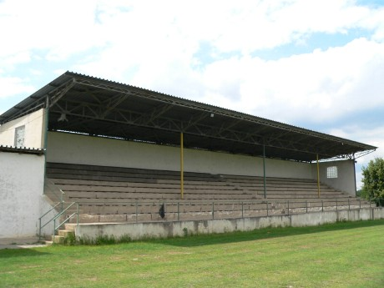
SK AJAX DYJÁKOVICE
fotbalový klub

Slide 18
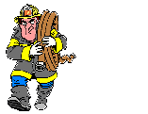
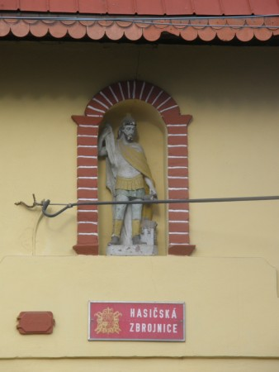
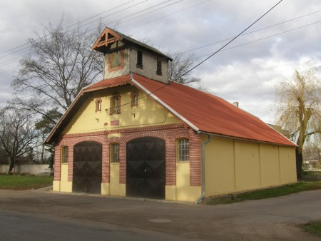
Sbor dobrovolných hasičů

Slide 19
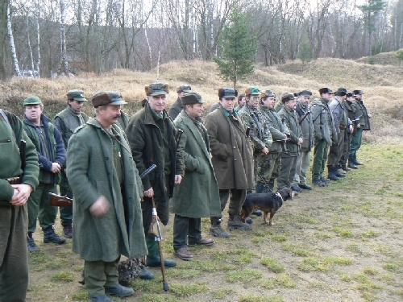
Myslivecké sdružení

Slide 20
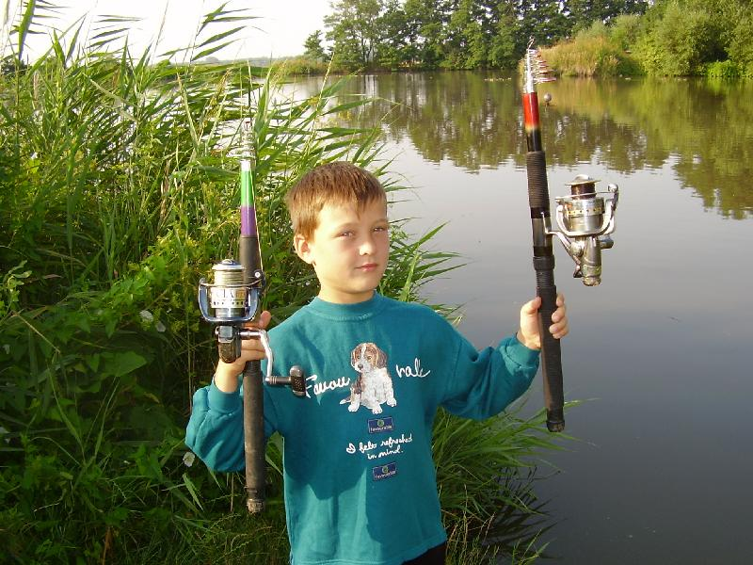
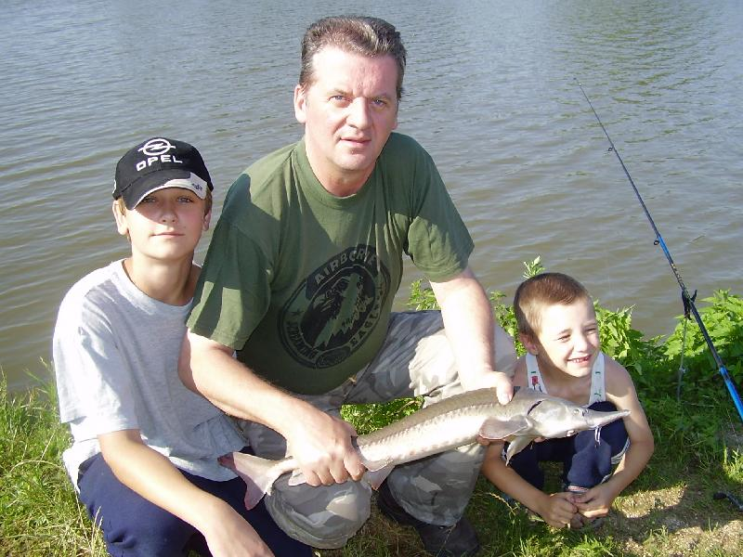
Rybářský klub

Slide 21
Akce

Slide 22
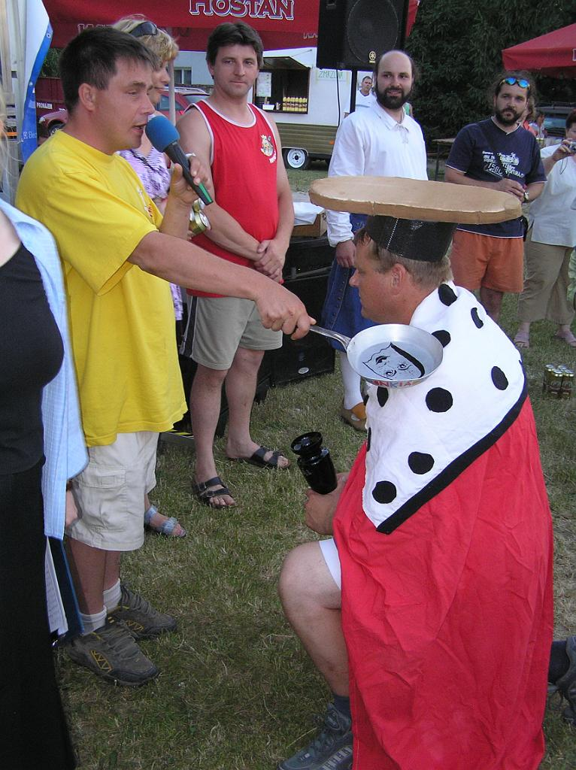
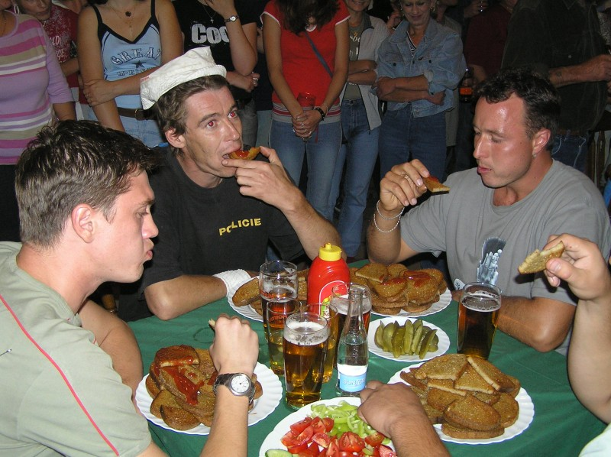
Topinkyáda

Slide 23
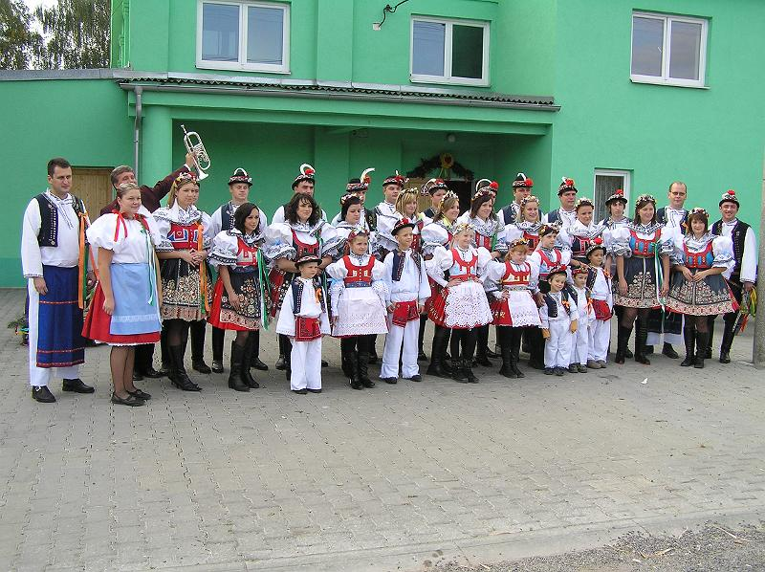
Michalské hody

Slide 24
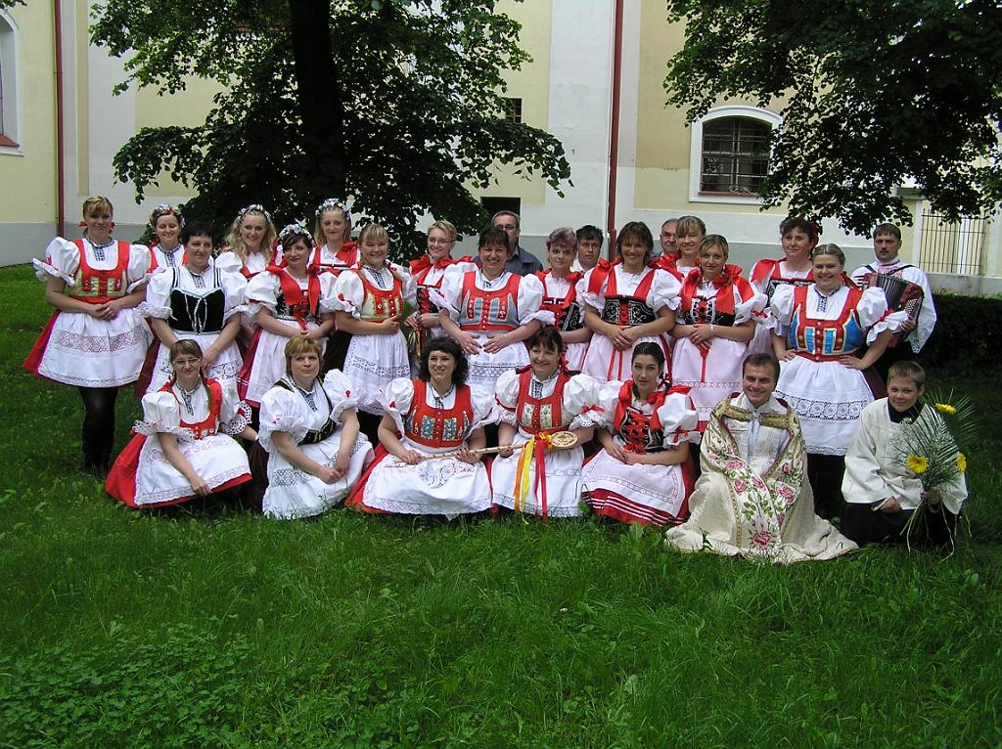
Babské hody

Slide 25
Zdroje:
http://www.dyjakovice.cz/index.php?
http://upload.wikimedia.org/wikipedia/commons/3/37/Dyj%C3%A1kovice,_mari%C3%A1nsk%C3%BD_kostel%C3%ADk.jpg
http://www.ssva.wz.cz/fotoarchiv/2006_velkavoda/slides/27_31.3.2006.JPG
https://encrypted-tbn2.gstatic.com/images?q=tbn:ANd9GcQdQnIJm7EGxdl2ZQMaAIyHHCLn_FjE323LxiHbE-WXmILOeTJXbw
http://img.geocaching.com/cache/35772ca6-0717-419f-95ef-bc18862ffe4b.jpg
http://upload.wikimedia.org/wikipedia/commons/2/29/Dyj%C3%A1kovice,_fara.jpg
https://encrypted-tbn0.gstatic.com/images?q=tbn:ANd9GcSfD5uw67YQlTIBE95Aot3bCQzw7zbtPIhdqnZOQDBQyTPgnzVz
http://keramickecentrum.cz/content/catalog/keramicka-pec-rohde-ke-55l-s-tc-304.jpg
http://keramickecentrum.cz/content/catalog/keramicka-pec-rohde-ecotop-50-s-tc-304.jpg
http://www.zavlahydyjakovice.eu/img/logotrue.png
http://www.zavlahydyjakovice.eu/fotogal_obrazky.ashx?vel=True&id=78521126-ce07-49ff-a838-10ac368f79f2
http://www.zavlahydyjakovice.eu/fotogal_obrazky.ashx?vel=True&id=50317378-c2d1-4fef-9ab6-6bb696b22dab
http://www.znoj-tyden.cz/upload/zt29_10/53.jpg
http://www.zekodyjakovice.eu/foto/foto_large017.jpg
http://www.ajaxdyjakovice.estranky.cz/img/original/259/muzi----muzstvo-002.jpg
http://www.ajaxdyjakovice.estranky.cz/img/mid/6/tribuna.jpg
http://www.ajaxdyjakovice.estranky.cz/img/portrait.1.1285848499.jpg
http://files.sdh-dyjakovice.webnode.cz/system_preview_detail_200000120-9a97c9b917-public/PC020231.JPG
http://files.sdh-dyjakovice.webnode.cz/system_preview_detail_200000328-116b21264a-public/PC020227.jpg
www.office.microsoft.com

Slide 26
Zdroje:
http://www.ssva.wz.cz/fotoarchiv/2006_rkd_cerven-cervenec/slides/00_P7140170.JPG
http://www.ssva.wz.cz/fotoarchiv/2006_rkd_cerven-cervenec/slides/00_P6230050.JPG
http://bystricepodlopenikem.cz/images/Myslivci.JPG
http://www.ssva.wz.cz/fotoarchiv/2004_topinkyada/slides/29-2004_08_21.JPG
http://www.ssva.wz.cz/fotoarchiv/2010_topinkiada/slides/46-100703.jpg
http://www.ssva.wz.cz/fotoarchiv/2008_hody/slides/19-080927.JPG
http://www.ssva.wz.cz/fotoarchiv/2010_babske_hody/slides/17-100522.JPG

